Slide 1


Break resrvation
أعضاء الفريق
عبدالرحمن المطيري
طارق الدعيلج
عبدالله الشهري
المشرف : خالد اليوسفي
ياسر العتيبي

Slide 2
break reservation
موقع لحجز استراحات بالأيام-بالأشهر-بالسنة حيث ان موقع الحجز هو تسهيل الحجوزات للعملاء والمالكين ويختصر الكثير من الوقت والجهد
المقدمة

Slide 3
اهداف المشروع
1-سهولة حجز الاستراحات
2-توفير الوقت والجهد لحجز الاستراحة
المناسبة
3-سهولةعرض الاسترحات المالك لدئ العملاء

Slide 4
المشاكل التي وجهناها في المشروع التي لم يتم حلها:
Responsive design السبب/عدم وجود الخبرة الكافية
تحديث 3 او اقل صور في نفس الوقت السبب/ جملة update تتضمن 4 صور
المشاكل التي وجهناها في المشروع التي تم حلها:
اختفاء البحث عند البحث تم حلها
يظهر خطأ عند تسجيل 3 او اقل صور في استراحة جديدة تم حلها

Slide 5
طريقة كسب المال:
أخذ نسبة وقدرها 3% من المالك.
تطوير المشروع:
اتاحة تطبيق خاص للموقع لجميع الأجهزة الذكية.
اتاحة خاصية الدفع الالكتروني.
إضافة خاصية Google Map

Slide 6




الأدوات و البرامج
Php myAdmin
مسؤول عن كافه عمليات قواعد البيانات
Visual Studio Code
محرر مفتوح المصدر لكتابة الاكواد
XAMPP
مسؤول عن انشاء سيرفر
محلي خاص داخل الكمبيوتر
Bootstrap
يستخدم لتسهيل عملية تصميم صفحات الويب على المطور

Slide 7
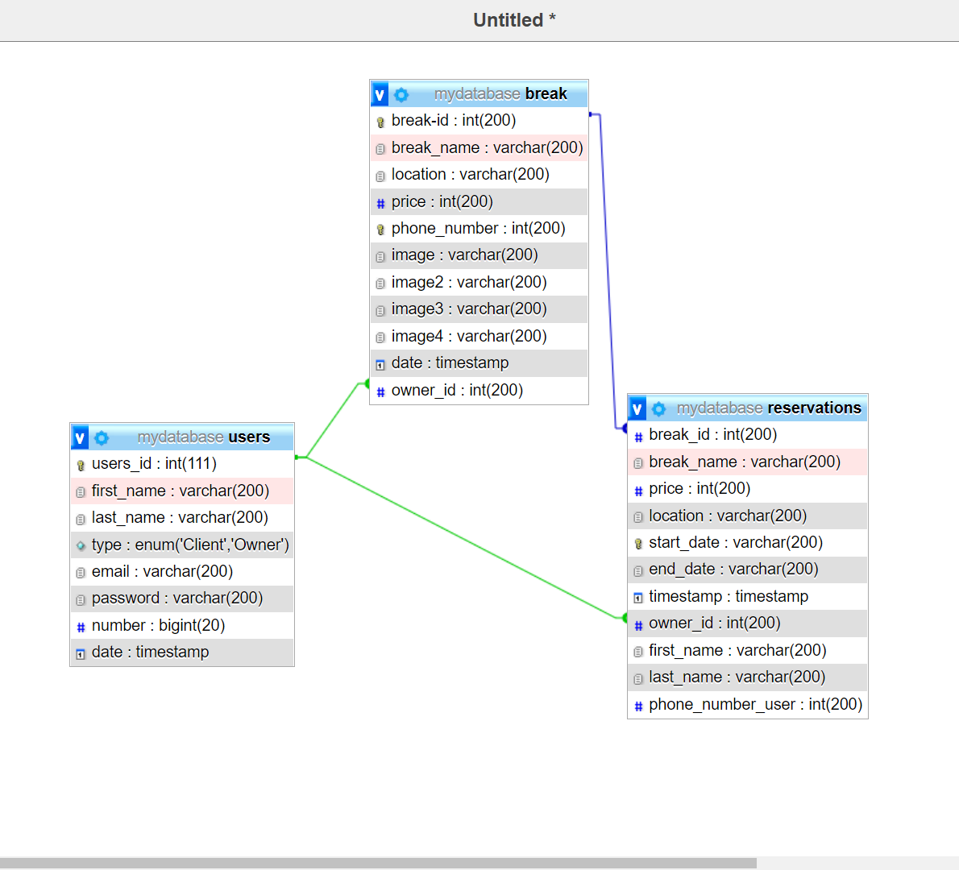
(ERD) قواعد البيانات

Slide 8

 | Help-html-css | Help-php | Help-sql | Html-css | php | sql | Project members
 |  |  |  |  |  |  | Tariq
 |  |  |  |  |  |  | Abdulrahman
 |  |  |  |  |  |  | Yasser
 |  |  |  |  |  |  | Abdullah

Slide 9
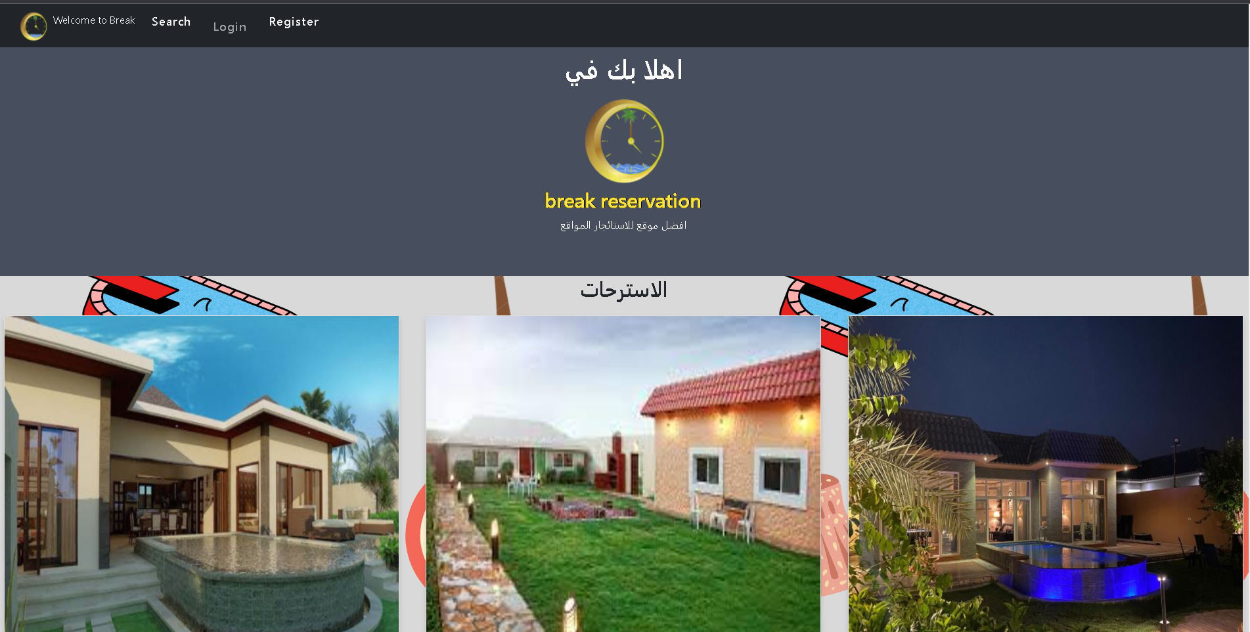
صور ووصف شاشات المشروع:
الصفحة الرئيسية:

Slide 10
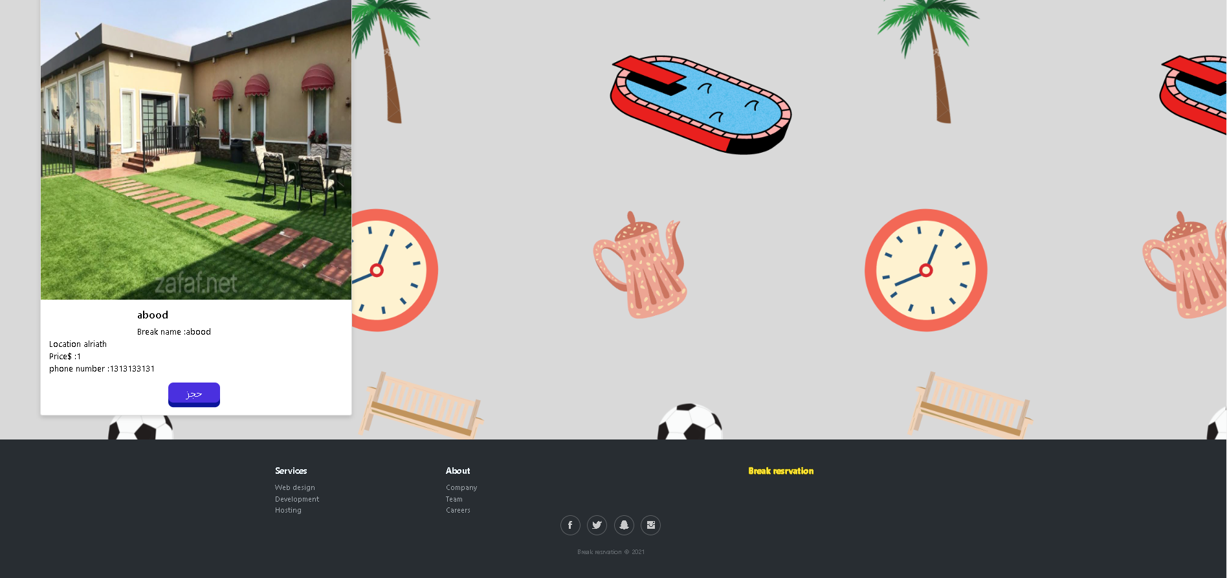
خاتمة الصفحة الرئسية

Slide 11
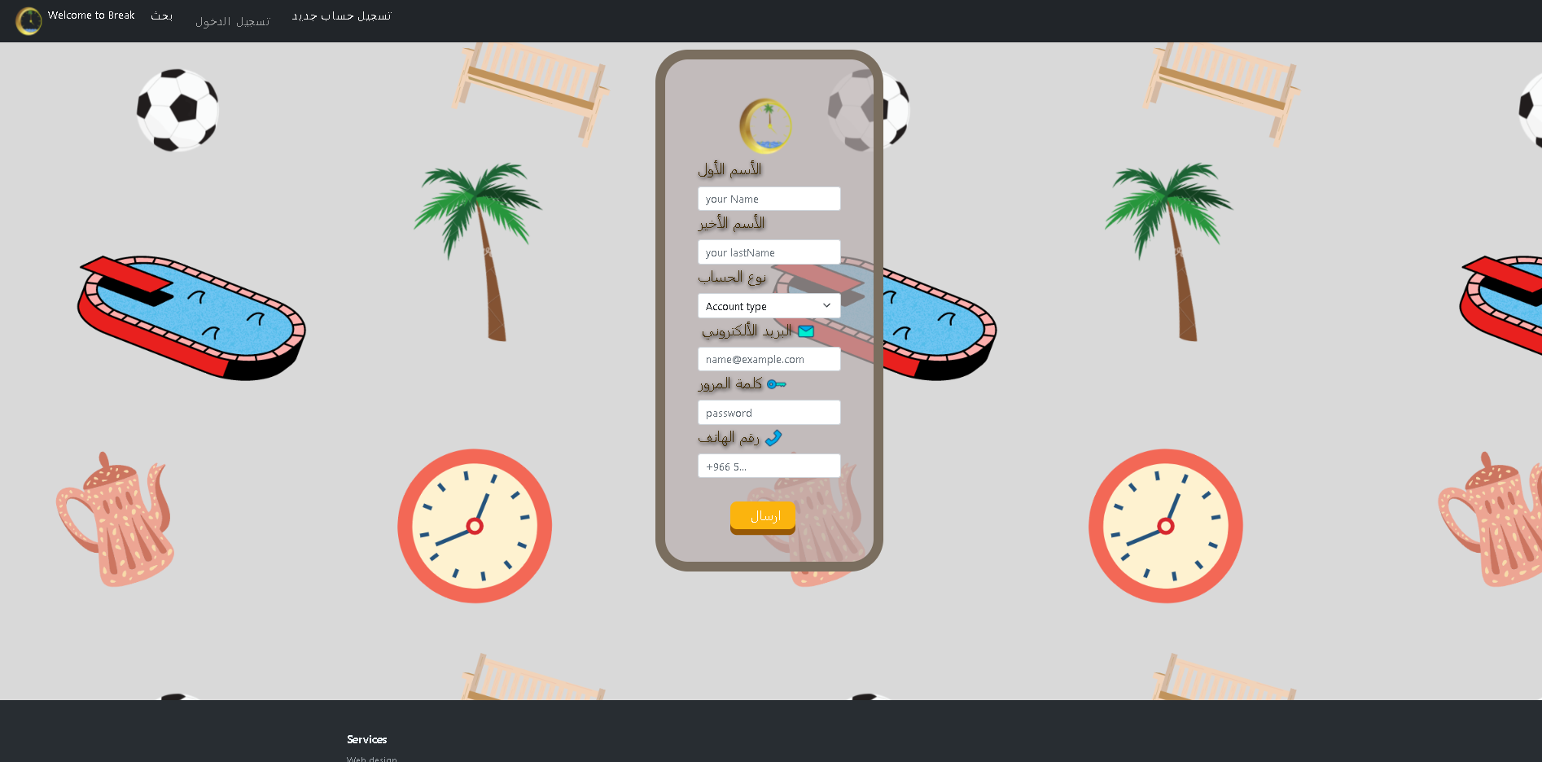
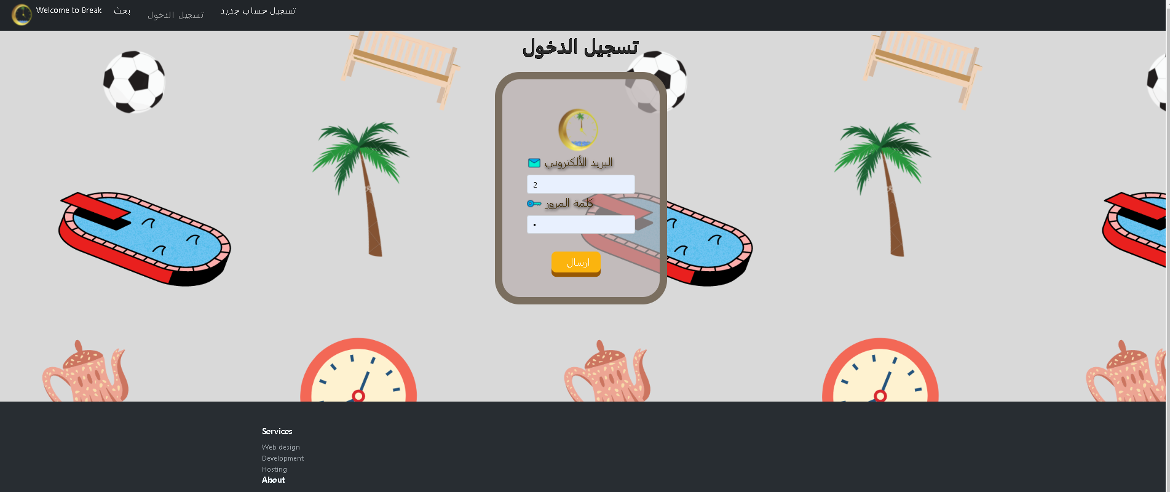
صفحه انشاء الحساب
صفحة تسجيل الدخول

Slide 12
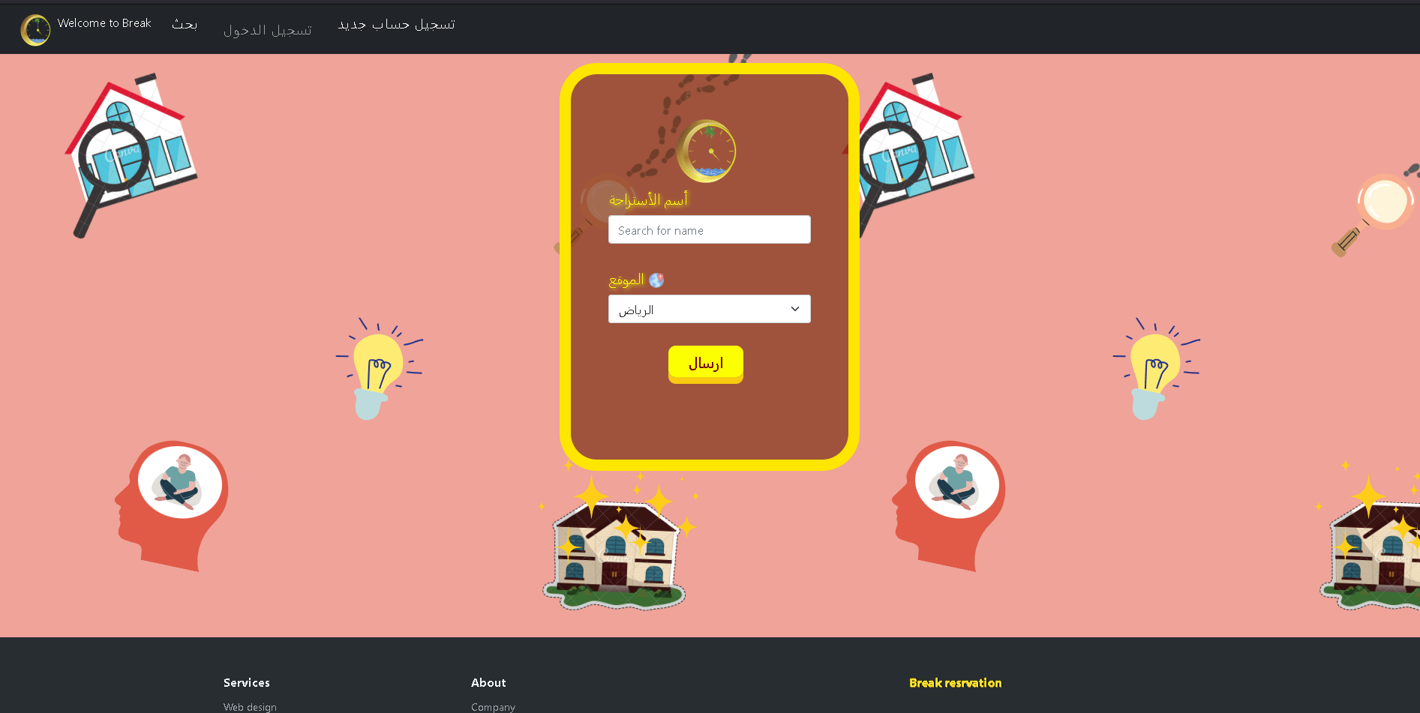
صفحة البحث

Slide 13
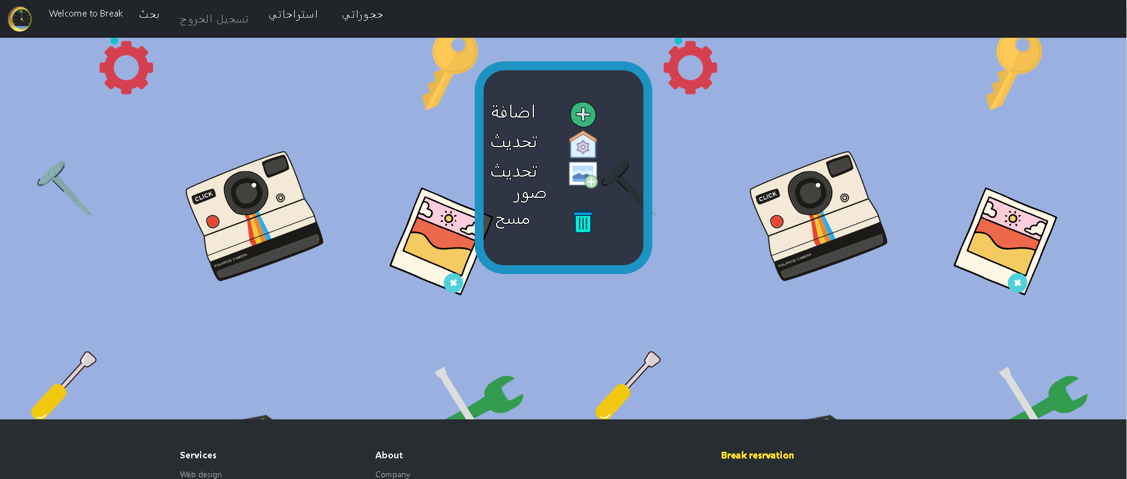
صفحة المالك

Slide 14
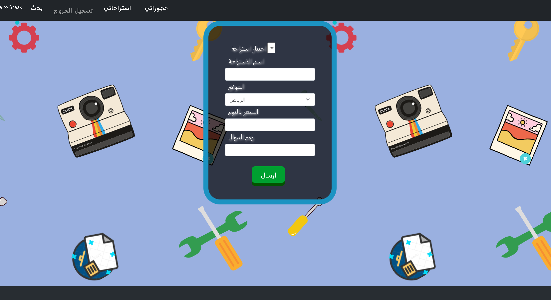
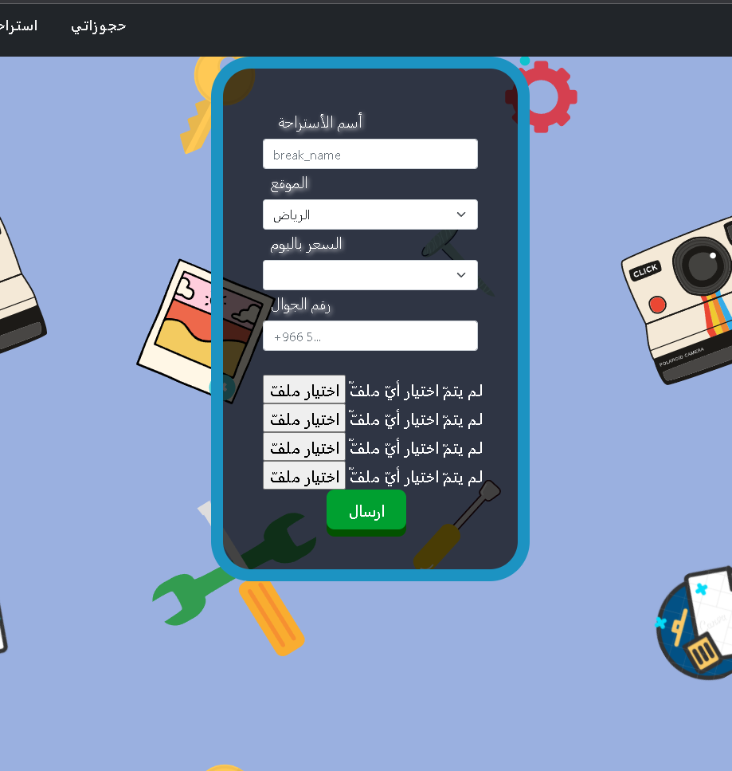
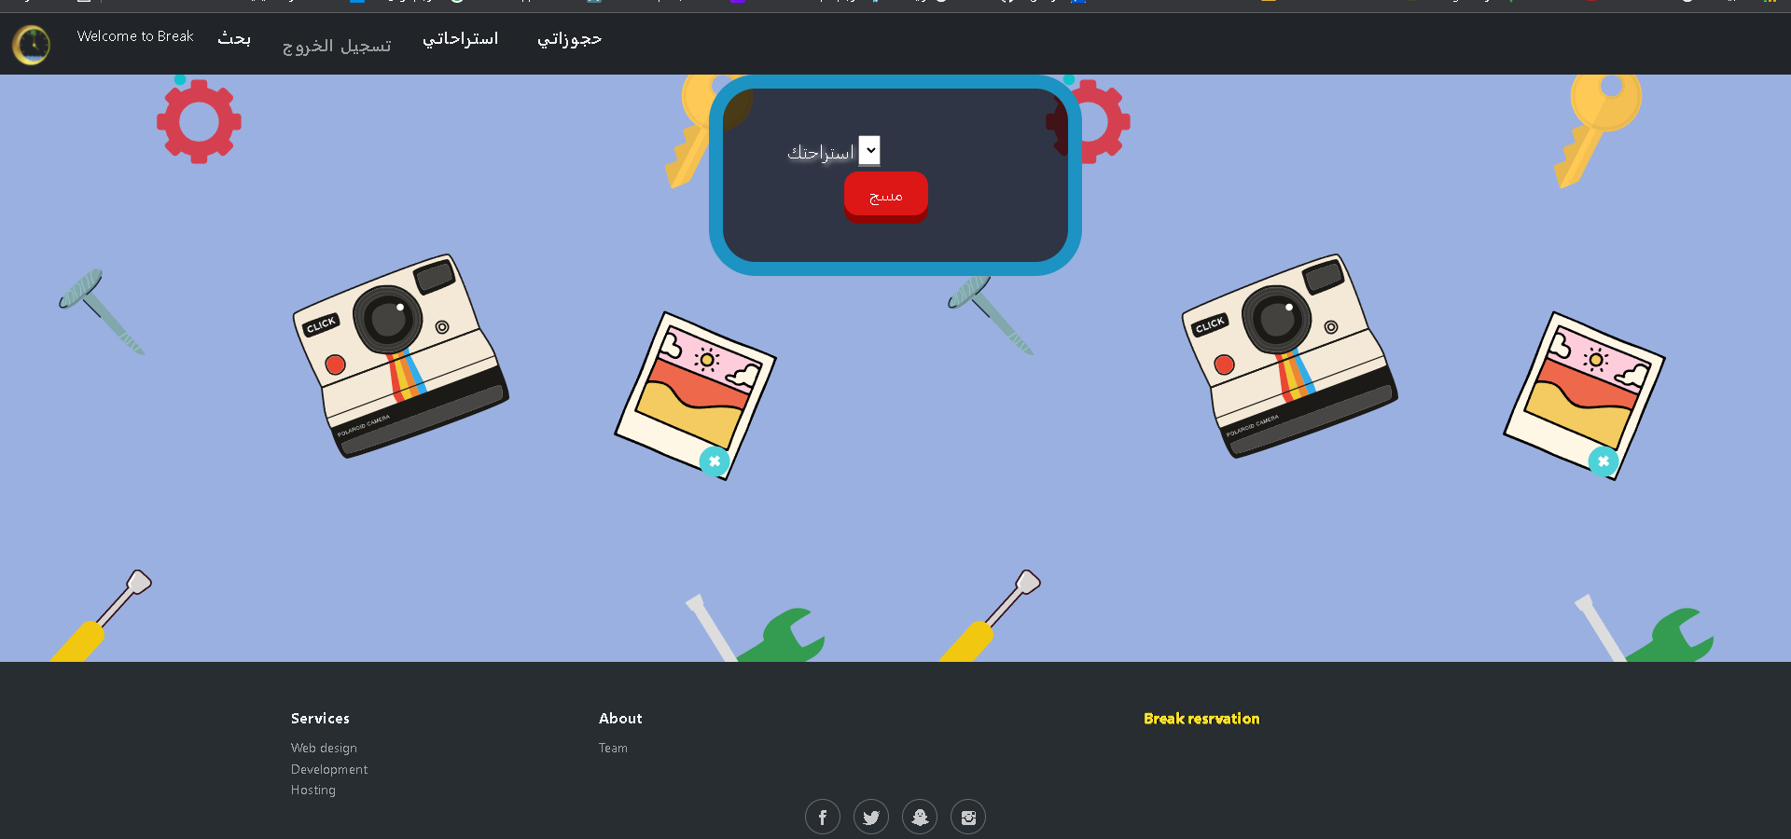
صفحه تعديل الاستراحت
صفحه اضافه الاستراحات
صفحه تعديل الاستراحت

Slide 15
الخاتمة:
وأخيراً لا داعي للبحث وهدر وقتك في التنقل بين الاستراحات؛ للبحث عن أفضل مكان وأحسن سعر، مع موقع "Break reservation" يمكنك البحث عن الاستراحة التي تناسبك وحجزها إلكترونياً من منزلك، واحصل على أفضل تجربة أينما كنت.

